Slide 1
Notes:
Greeting

Slide 2
Hamlet ჰამლეტი
By William Shakespeare - უილიამ შექსპირი

Slide 3
Agenda გაკვეთილის განრიგი
Vocabulary - ლექსიკა
Main themes - მთავარი თემები
Conclusion and Homework - შეჯამება და დავალება
About the Author- ავტორის შესახებ
Summary - შინაარსი
Characters - გმირები
Setting - მოქმედების ადგილი და დრო

Slide 4
Vocabulary
ლექსიკა
funeral
(n.)
to take revenge on
(phr. v.)
poison
(n.)
to trick
(v.)
widow
(n.)
to swear
(v.)
to blame
(v.)
შურისძიება
დასაფლავება,
დაკრძალვა
საწამლავი,
შხამი
ბრალის დადება,
დადანაშაულება
მოტყუება
დაფიცება
ქვრივი

Slide 5
to take revenge on
(phr. v.)
შურისძიება

Slide 6
poison
(n.)
საწამლავი, შხამი

Slide 7
to trick
(v.)
მოტყუება

Slide 8
widow
(n.)
ქვრივი

Slide 9
to swear
(v.)
დაფიცება

Slide 10
to blame
(v.)
ბრალის დადება, დადანაშაულება

Slide 11
funeral
(n.)
დასაფლავება, დაკრძალვა

Slide 12
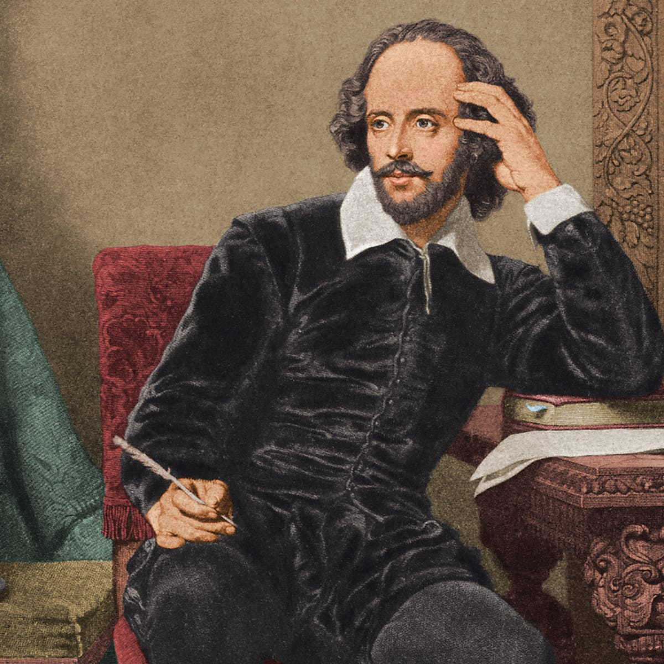
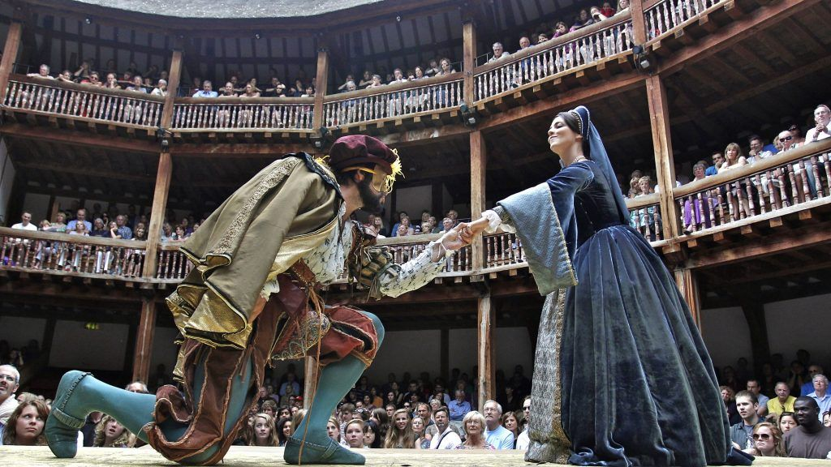
About the Author

Slide 13
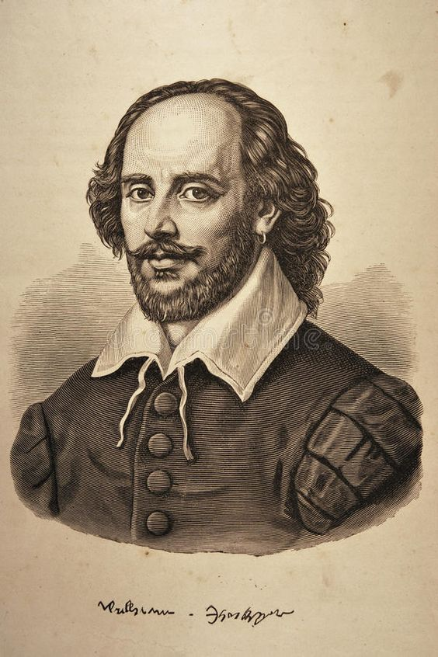
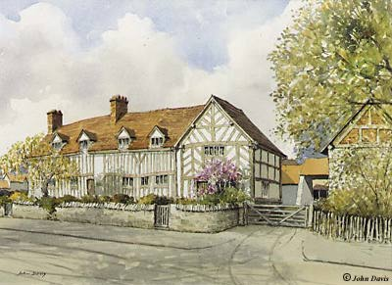
William Shakespeare
1564 – 1616
Stratford-upon-Avon, England

Slide 14
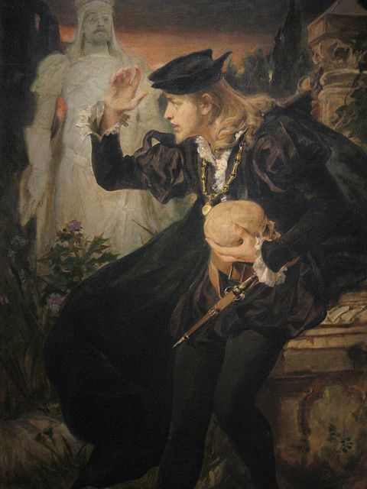
Summary შინაარსი

Slide 15
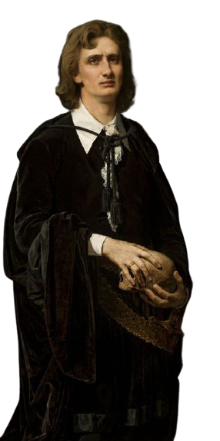
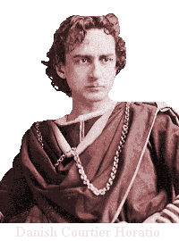
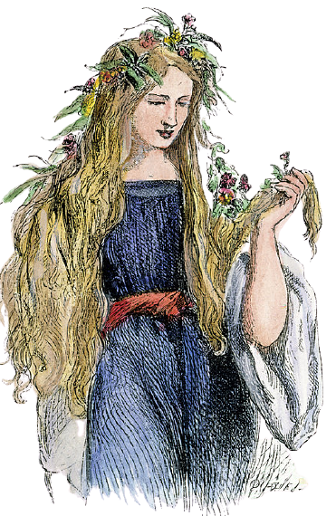
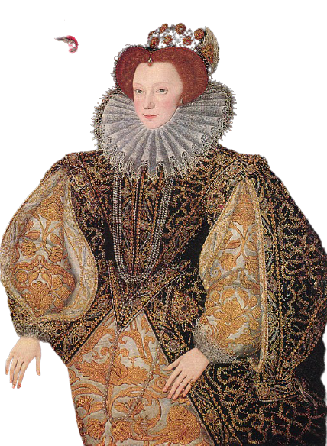
Characters - გმირები
Horatio
Hamlet
Ophelia
Claudius
Gertrude
The ghost

Slide 16
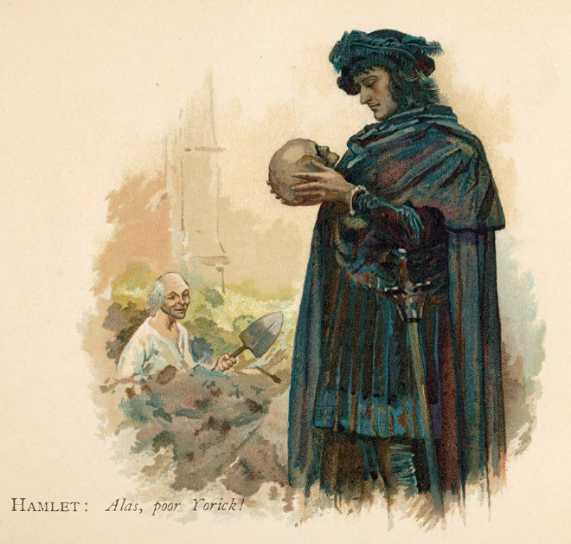
Genre - ჟანრი
Tragedy - a serious play or drama dealing with the problems of a central character, leading to an unhappy or disastrous ending.

Slide 17
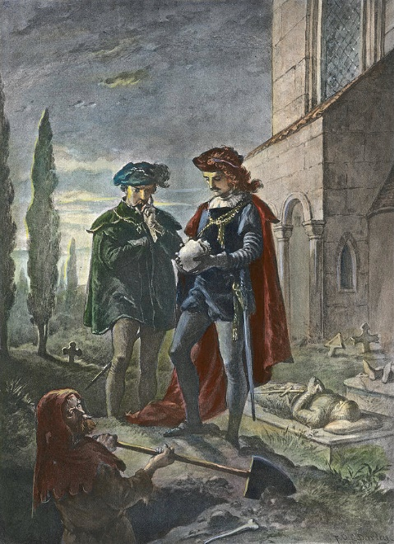
Setting მოქმედების ადგილი და დრო

Slide 18
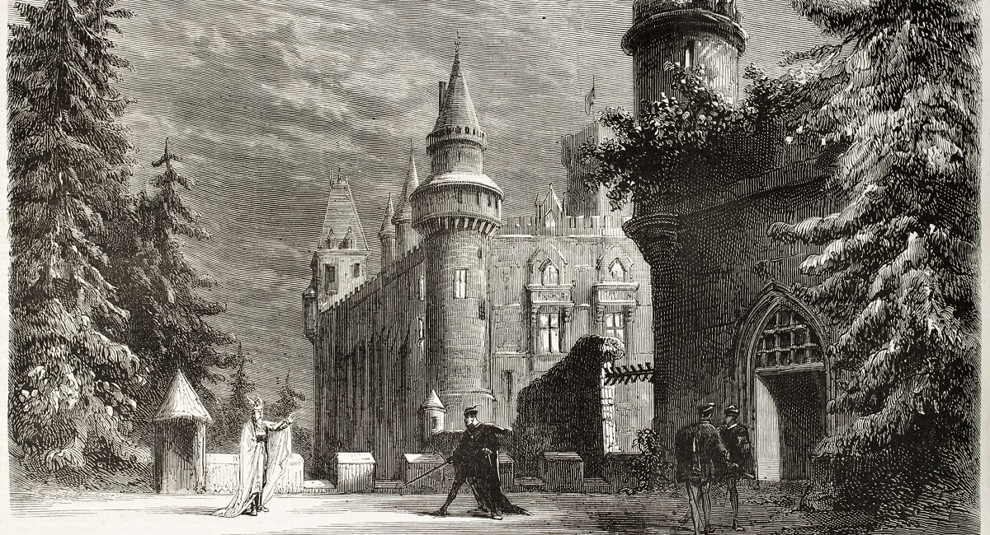
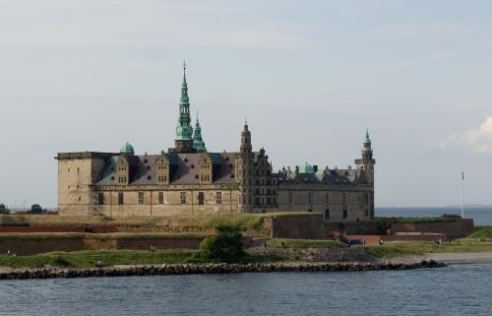
When
14th century
Where
the city of Elsinore in the country of Denmark

Slide 19
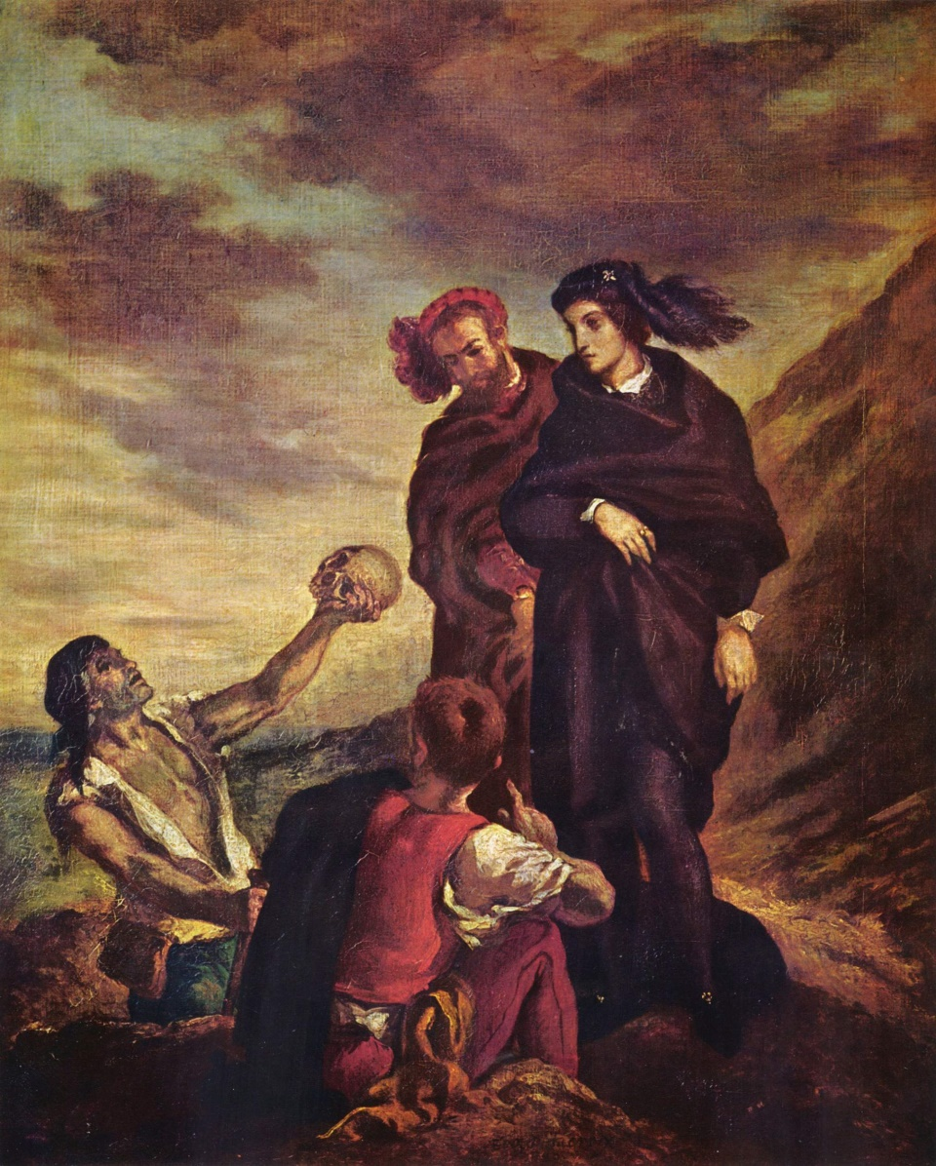
Main Themes მთავარი თემები

Slide 20
Conclusion შეჯამება
Author
Summary
Genre and Setting
Themes
Characters
William Shakespeare
The Complexity of Action
Madness
The ghost of the King of Denmark tells his son Hamlet to avenge his murder by killing the new king, Hamlet's uncle. Hamlet seeks revenge. His uncle also devises plots to kill Hamlet. The play ends with a duel, during which the King, Queen, Hamlet's opponent and Hamlet himself are all killed.
Tragedy
14th century; the city of Elsinore
Hamlet, Claudius, Gertrude, Horatio, Ophelia, Polonius

Slide 21
Vocabulary
ლექსიკა
funeral
(n.)
to take revenge on
(phr. v.)
poison
(n.)
to trick
(v.)
widow
(n.)
to swear
(v.)
to blame
(v.)
შურისძიება
დასაფლავება,
დაკრძალვა
საწამლავი,
შხამი
ბრალის დადება,
დადანაშაულება
მოტყუება
დაფიცება
ქვრივი

Slide 22
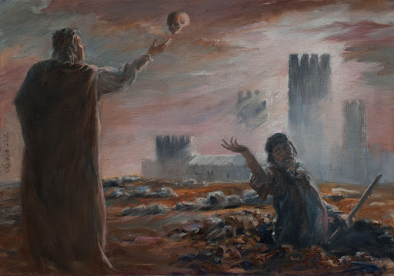
Homework დავალება
Why is the character of Hamlet such a popular and interesting person? (Think about the themes we spoke about, as well as the character to include in your answer.)
როგორ ფიქრობთ, რატომ იქცა ჰამლეტი ასეთ პოპულარულ და საინტერესო გმირად? (დაფიქრდით ჩვენ მიერ წარმოდგენილ თემებსა და გმირებზე).

